Slide 1
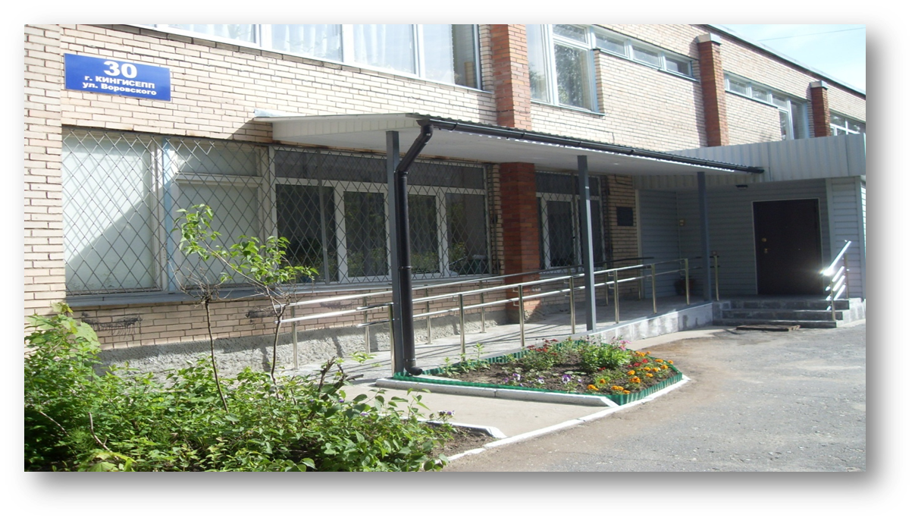
Итоги работы Ленинградского областного государственного автономного учреждения «Кингисеппский центр социального обслуживания граждан пожилого возраста и инвалидов» (ЛОГАУ «Кингисеппский ЦСО» за 2023 год

Slide 2
На основании распоряжения Правительства Ленинградской области от 13 июня 2018 года № 298-р «О принятии в государственную собственность Ленинградской области муниципальных учреждений социального обслуживания населения муниципального образования Кингисеппский муниципальный район Ленинградской области» существующее муниципальное автономное учреждение «Кингисеппский центр социального обслуживания граждан пожилого возраста и инвалидов» МО «Кингисеппский муниципальный район» передано из муниципальной собственности в государственную.
ФУНКЦИИ И ПОЛНОМОЧИЯ УЧРЕДИТЕЛЯ ОСУЩЕСТВЛЯЕТ КОМИТЕТ ПО СОЦИАЛЬНОЙ ЗАЩИТЕ НАСЕЛЕНИЯ ЛЕНИНГРАДСКОЙ ОБЛАСТИ.

Slide 3
ГОСУДАРСТВЕННОЕ ЗАДАНИЕ
Доля граждан, получивших социальные услуги в ЛОГАУ «Кингисеппский ЦСО» от общего числа граждан обратившихся за получением социальных услуг в учреждении составила 100%
Количество получателей социальных услуг, нуждающихся в различных формах социального обслуживания, составило – 1230 человек
из них инвалидов - 541 человек

Slide 4
За отчетный период количество получателей социальных услуг
в форме социального обслуживания на дому составило 558 человек:
в том числе инвалидов – 289 человек.
Социальным обслуживанием на дому охвачена нуждающаяся часть населения:
г. Кингисепп - 273 человека;
г. Ивангород - 102 человека;
сельских поселений района - 57 населенных пункта, обслуживалось 183 человека.
Количество получателей социальных услуг на селе составило 32,8% от всех получателей услуг на дому.
ВСЕГО ОКАЗАНО УСЛУГ – 295 067услуг, в том числе:
социально – бытовые – 206 548 услуг;
социально –медицинские – 61 000 услуг;
социально – психологические – 26 863 услуги;
социально – правовые – 656 услуг.
Ежемесячно в среднем в отделениях социального обслуживания на дому услуги получали 469 человек.

Slide 5
Количество получателей социальных услуг
в полустационарной форме в отделении дневного пребывания в 2023 году составило 393 человека,
из них инвалидов – 122 человека, в том числе доля инвалидов трудоспособного возраста составила 27,87% от общего количества инвалидов (34 человека).
ВСЕГО ОКАЗАНО УСЛУГ – 101 213 услуг, в том числе:
социально – бытовые – 16 792 услуги;
социально –медицинские – 49 105 услуг;
социально – психологические – 20 591 услуга;
социально – трудовые –7 474 услуги;
услуги в целях повышения коммуникативного потенциала получателей социальных услуг – 3 938 услуг.
Ежемесячно в среднем отделениях дневного пребывания услуги получали 68 человек.

Slide 6
Количество получателей социальных услуг
Срочные социальные услуги предоставлены 279 получателям, из них:
инвалидов – 130 человек.
ВСЕГО ПРЕДОСТАВЛЕНО УСЛУГ – 558 услуг, из них:
обеспечение бесплатным горячим питанием или наборами продуктов – 150 услуг;
оказание помощи в оформлении и (или) восстановлении документов получателей социальных услуг – 186 услуг;
содействие в получении экстренной психологической помощи с привлечением к этой работе психологов и священнослужителей – 34 услуги;
содействие в получении юридической помощи в целях защиты прав и законных интересов получателей социальных услуг –71 услуга;
обеспечение одеждой, обувью и другими предметами первой необходимости – 117 услуг.

Slide 7
ФИНАНСОВО-ЭКОНОМИЧЕСКОЕ ОБЕСПЕЧЕНИЕ
Всего из бюджета Ленинградской области было получено – 56 934,83тыс.руб., в том числе:
на выполнение государственного задания – 52 862,18 тыс. руб.
на выполнение капитального ремонта (устройства) объектов внутренней инженерной инфраструктуры – 1 025,12 тыс.руб
на финансирование технологий социального обслуживания из областного – 3 047,53 тыс.руб.
Дополнительно к средствам бюджета в учреждение поступили средства в размере 1600,1 тыс. рублей, из них:
полученные от оплаты за гарантированные услуги – 991,7 тыс.руб.;
полученные от оплаты за сверх гарантированные услуги – 608,4 тыс.руб., в том числе доход от пункта проката 43,7 тыс.руб.

Slide 8
РАСХОДОВАНИЕ СРЕДСТВ
на выполнение государственного задания - 52862,18 тыс. рублей
Статьи расходов:
оплата труда и начисления на оплату труда 49 650,03тыс. руб. – 93,94 %
иные выплаты персоналу 28,24 тыс. руб. - 0,04 %
услуги связи 94,39 тыс. руб. - 0,17 %
коммунальные расходы 495,25 тыс. руб. - 0,94 %
содержание учреждения 198,27 тыс. руб. - 0,38 %
прочие расходы 1903,28 тыс. руб. - 3,60 %
страхование 25,96 тыс. руб. - 0,05 %
уплата налогов и сборов 11,77 тыс. руб. - 0,02 %
материальные запасы 128 80 тыс. руб. - 0,27 %
Приобретение товаров в пользу граждан 326,18 тыс. руб. - 0,62 %

Slide 9
РАСХОДОВАНИЕ СРЕДСТВ
от приносящей доход деятельности – 1 573,15 тыс. руб.
Статьи расходов:
оплата труда и начисления на оплату труда 450,03 тыс. руб. - 28,61 %
иные выплаты персоналу 73,59 тыс. руб. - 4,68 %
услуги связи 5,37 тыс. руб. - 0,34 %
коммунальные расходы 114,70 тыс. руб. - 7,29 %
содержание учреждения 132,92 тыс. руб. - 8,45 %
прочие услуги 291,45 тыс. руб. - 18,53 %
страхование 1,95 тыс. руб. - 0,12 %
уплата налогов и сборов 47,67 тыс. руб. - 3,03 %
покупка основных средств 18,82 тыс. руб. - 1,19 %
материальные запасы 436,65 тыс. руб. - 27,76 %

Slide 10
РАСХОДОВАНИЕ СРЕДСТВ
на технологии социального обслуживания составило – 3 047,53 тыс. руб., в том числе:
«Заботливый сосед» - 736,05 тыс.руб.;
«Домой без преград» - 196,20 тыс.руб.;
Организация работы университета третьего возраста – 432,04 тыс.руб., в том числе субсидии из резервного фонда – 144,5 тыс.руб.;
Доставка лиц старше 65 лети и инвалидов , проживающих в сельской местности в медицинские организации – 1607,49 тыс.руб.;
«Санаторий на дому» - 75,75 тыс.руб.
Средства, выделенные на 2023 год на технологии социального обслуживания, освоены в полном объеме

Slide 11
КАДРОВАЯ ПОЛИТИКА
Количество работающих в учреждении по состоянию на 31.12.2023 г составило:
97 человек, в том числе 1 человек находится в декретном отпуске и 2 человека участвуют в СВО.
по штатному расписанию 87,5 ставок.
Учреждение укомплектовано штатами на 100%, из них:
административно-хозяйственный аппарат учреждения – 22,5 ставки, 23 человека;
социальных работников– 30 ставок, 41 человек;
медицинский персонал – 3,75 ставки, 6 человек;
прочий персонал, в том числе сиделки (помощники по уходу) и иные работники, непосредственно участвующих в оказании услуг 31,25 ставок, 27 человек.
Высшее образование имеют - 34 чел., среднее специальное – 49 чел., среднее – 14 чел.
В течении 2023 года прошли обучение и повышение квалификации (специализация и усовершенствование) 47 человек.

Slide 12
ОСНОВНЫЕ МЕРОПРИЯТИЯ ПО ОХРАНЕ ТРУДА
За отчетный период в рамках соблюдения требований законодательства в области охраны труда выполнены следующие основные мероприятия по безопасности труда:
страхование, в том числе ОСАГО (договора на сумму 17,82 тыс.руб., 3 транспортных средства);
Проведение лабораторных исследований воды, освещенности, замеры физфакторов – 25,81 тыс.руб.;
Проведение лабораторных исследований смывов – 8,93 тыс.руб.;
Утилизация опасных мед.отходов класса Б – 3,00 тыс.руб.;
Санитарно-гигиеническое обучение (Санминимум) – 20,05 тыс.руб.;
Спецоценка условий труда – 24,85 тыс.руб.;
проведение медицинских осмотров – 200,00 тыс. руб.;
ремонт и техническое обслуживание автомобилей (в.ч. запчасти) – 267,19 тыс. руб.;
измерение сопротивления изоляции электрических сетей – 15,00 тыс. руб.;
проведение дератизации и дезинфекции – 4,66 тыс. руб.
Расходы на мероприятия по охране труда составили 587,31 тыс. руб.

Slide 13
ПОЖАРНАЯ БЕЗОПАСНОСТЬ
В рамках соблюдения требований законодательства в области пожарной безопасности ведутся все основные виды работ :
ТО и ППР системы автоматической пожарной сигнализации и внутреннего противопожарного водопровода 129,00 тыс. руб.;
техническое обслуживание и планово-предупредительный ремонт контрольно-передающего блока, сопряженного с пультом пожарной охраны 16,8 тыс. руб.;
Обслуживание автоматической тревожной сигнализации- 51,47 тыс. руб. («Тревожная кнопка»)
обслуживание системы охранного телевидения 18,00 тыс.руб.
Организация обучения лиц, ответственных за пожарную безопасность и проверка знаний 0,00 тыс.руб.
Разработка проектно-сметной документации по АПС, проверка сметы АПС – 69,78 тыс.руб.
Установка АПС – 950,00тыс.руб.
Прочистка вентиляционных каналов, техническое обслуживание системы проточно-вытяжной вентиляции с заменой фильтров 20,0 тыс. руб.

Slide 14
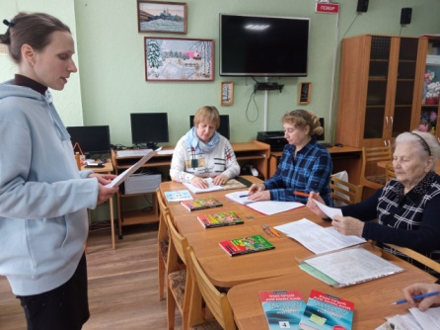
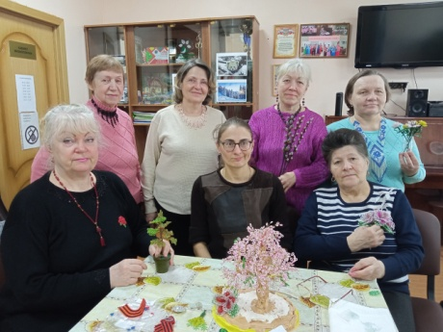
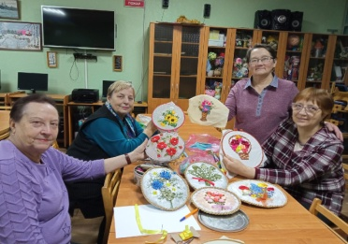
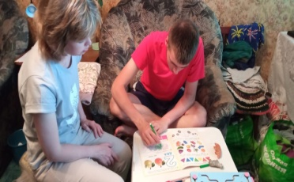
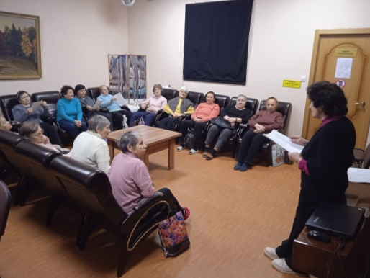
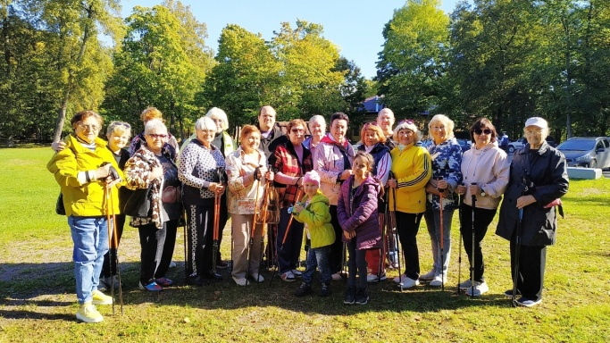
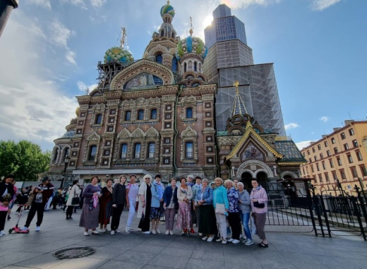
ФОРМЫ СОЦИАЛЬНОГО ОБСЛУЖИВАНИЯ ГРАЖДАН ПОЖИЛОГО ВОЗРАСТА И ИНВАЛИДОВ
В 2023 году обучение прошли 204 человека. Среднемесячное количество курсистов составило 81 человек.
На организацию работы Университета из областного бюджета было выделено 432,04 тыс.руб., освоены в размере 432,04 тыс.руб. (освоение – 100 %).

Slide 15
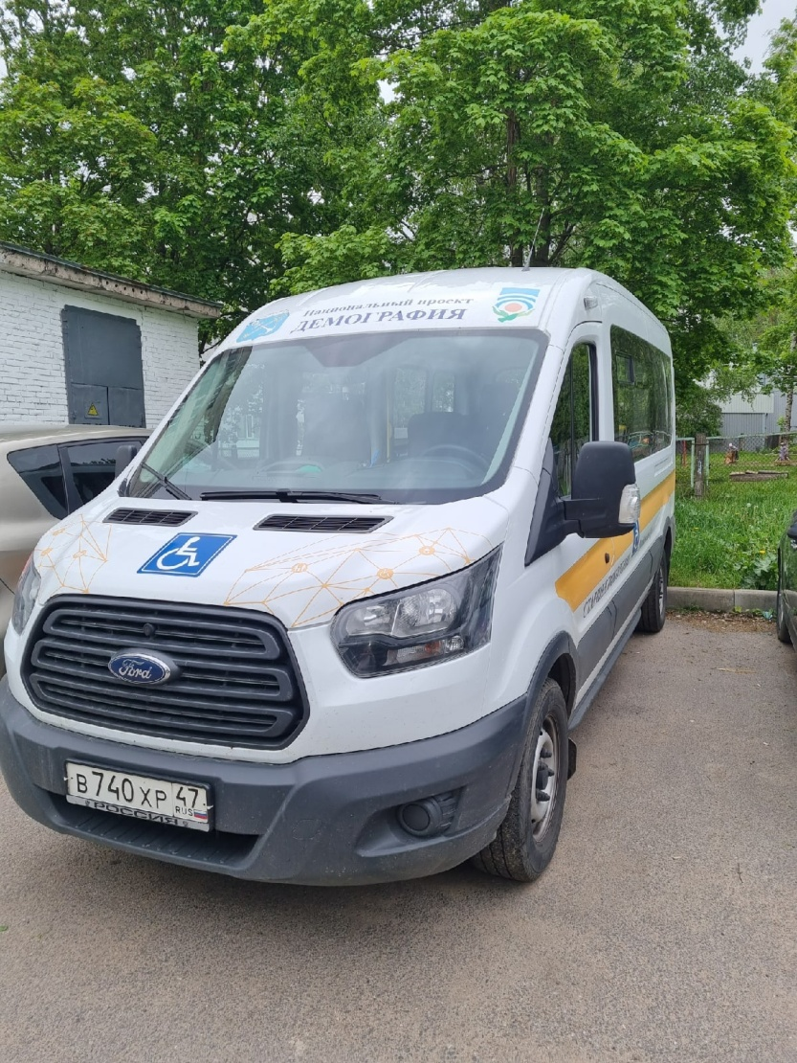
Доставка лиц 65 лет и старше и инвалидов, проживающих в сельской местности, в медицинские организации и в организации социального обслуживания, предоставляющих социальные услуги в полустационарной форме
Доставка лиц старше 65 лет, проживающих в сельской местности, в медицинские организации осуществляется в целях проведения профилактических медицинских осмотров и диспансеризации и в социальные учреждения с дневной формой пребывания.
За период 2023 года организовано 486 выездов, доставлено 1534 человека, в том числе 320 инвалидов, из 77 населенных пунктов.
На организацию доставки лиц старше 65 лет, проживающих в сельской местности, в медицинские организации в целях проведения профилактических медицинских осмотров и диспансеризации из областного бюджета было выделено 1607,49 тыс. руб., освоены в размере 1 607,49 тыс. руб. (освоение -100%).

Slide 16
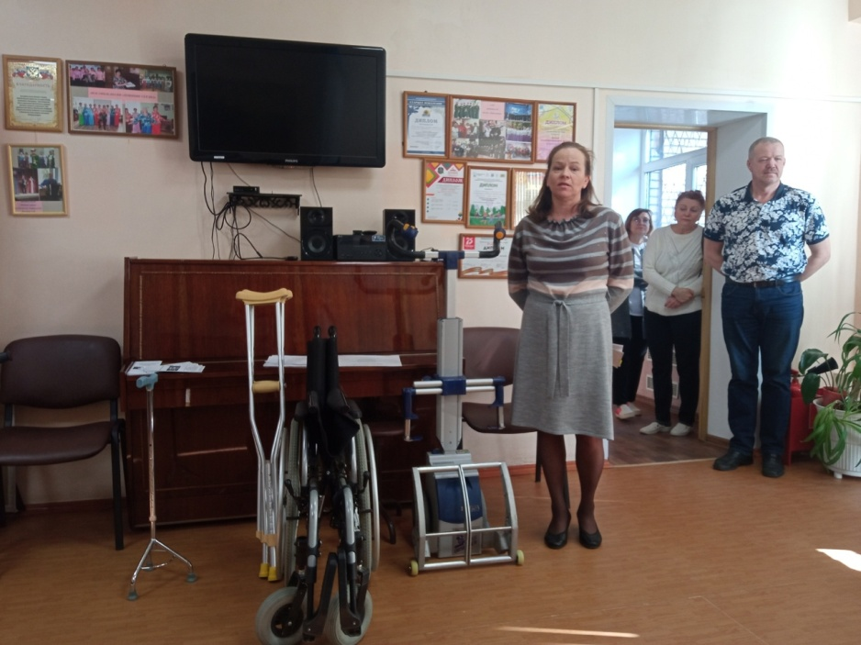
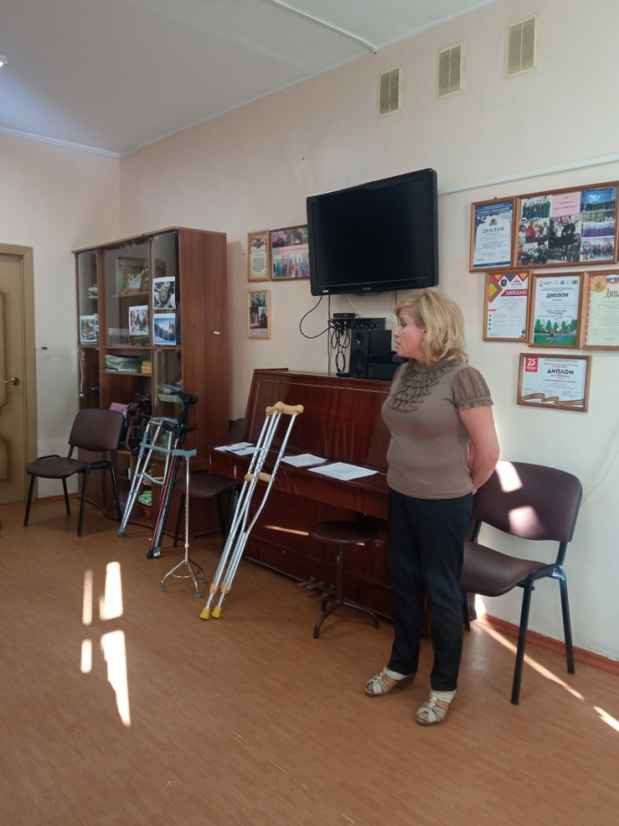
Пункт проката технических средств реабилитации
В ноябре 2019 года в учреждении создан пункт проката в целях временного обеспечения на безвозмездных и возмездных условиях техническими средствами реабилитации граждан, которым необходимы указанные средства. Информация о стоимости проката ТСР отражена на официальном сайте.
В период с января по декабрь 2023 года услугами проката воспользовались 89 человек, которым оказано 99 услуг.

Slide 17
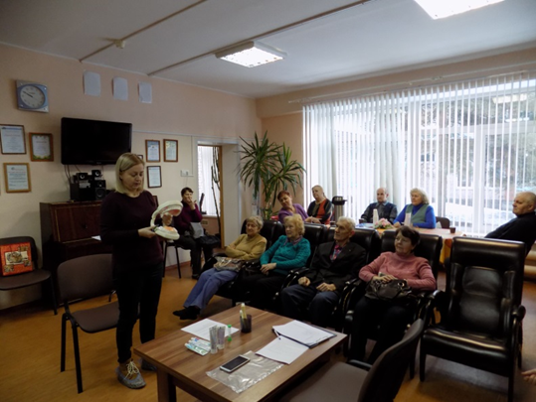
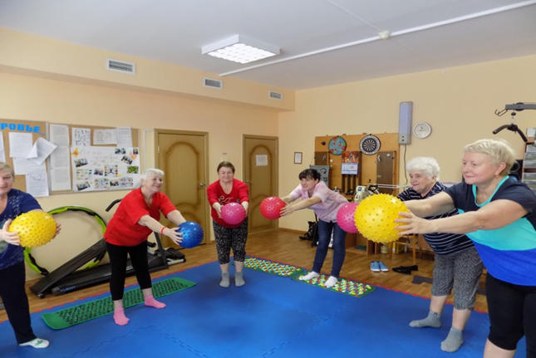
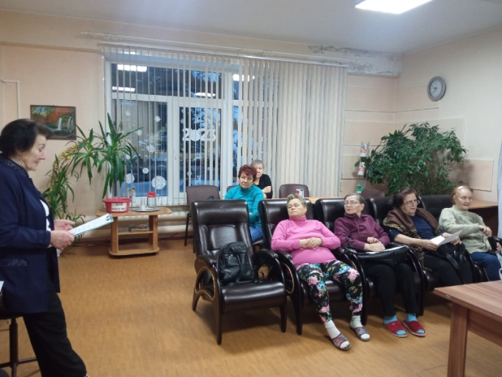
ФОРМЫ СОЦИАЛЬНОГО ОБСЛУЖИВАНИЯ ГРАЖДАН ПОЖИЛОГО ВОЗРАСТА И ИНВАЛИДОВ
Данной технологией социального обслуживания за отчетный период воспользовались 140 человек, в том числе :
специалистов учреждения – 8 человек,
родственники пожилых и инвалидов - 44 человека,
пожилых людей – 88 человек.
Проведено 28 лекций, 34 беседы, 23 практических занятия.

Slide 18
ФОРМЫ СОЦИАЛЬНОГО ОБСЛУЖИВАНИЯ ГРАЖДАН ПОЖИЛОГО ВОЗРАСТА И ИНВАЛИДОВ
«ВЫЕЗДНАЯ (МОБИЛЬНАЯ) БРИГАДА»
В 2023 году работала в составе социального работника и водителя.
Услугами выездной бригады воспользовались 20 человек.

Slide 19
ФОРМЫ СОЦИАЛЬНОГО ОБСЛУЖИВАНИЯ ГРАЖДАН ПОЖИЛОГО ВОЗРАСТА И ИНВАЛИДОВ
Данной услугой в 2023 году воспользовались 7 человек.
Выделенные из областного бюджета денежные средства в сумме 736,05 тыс. руб., освоены в размере 736,05 тыс.руб. (освоение – 100,00%)

Slide 20
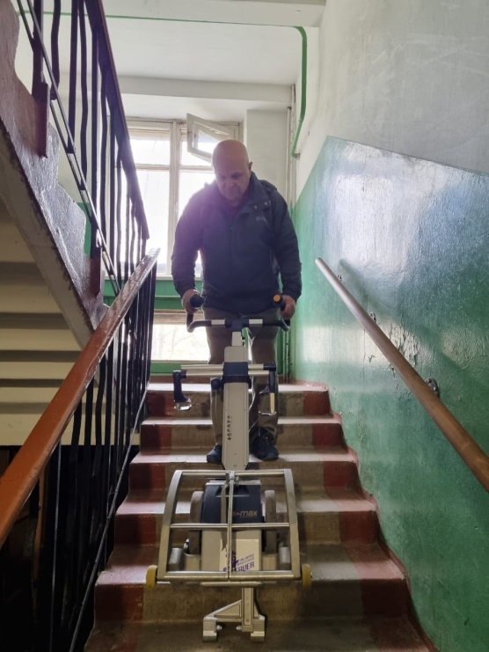
ФОРМЫ СОЦИАЛЬНОГО ОБСЛУЖИВАНИЯ ГРАЖДАН ПОЖИЛОГО ВОЗРАСТА И ИНВАЛИДОВ
Данной технологией социального обслуживания за 2023 год воспользовались 15 человек, оказано 130 услуг.
Выделенные из областного бюджета денежные средства в сумме 196,21 тыс.руб. освоены в размере 196,21тыс.руб. (освоение – 100 %).

Slide 21
«Санаторий на дому»
В 2023 году внедрена технология социального обслуживания «Санаторий на дому».
Технология «Санаторий на дому» - это комплекс мероприятий для лиц старше 18 лет из числа инвалидов с детства, имеющих установленную инвалидность I и II группы. Целью предоставления услуги является проведение социально-медицинской реабилитации на дому для улучшения самочувствия гражданина.
Предоставление услуг осуществляется специалистами учреждения: врачом, психологом, медсестрой по массажу, медсестрой по физиотерапии, инструктором по лечебной физкультуре и инструктором по трудотерапии.
Услуги по данной технологии оказаны 4 человекам из числа инвалидов детства.
Выделенные из областного бюджета денежные средства в сумме 75,75 тыс. руб. освоены в полном размере.

Slide 22
ФОРМЫ СОЦИАЛЬНОГО ОБСЛУЖИВАНИЯ ГРАЖДАН ПОЖИЛОГО ВОЗРАСТА И ИНВАЛИДОВ
В 2023 году услугами воспользовались 74 получателя услуг, из них:
50 человек получили услуги по содействию в предоставлении медицинской помощи;
24 человека получили услуги по содействию в предоставлении социальной помощи.
В зависимости от степени и характера нуждаемости были предоставлены услуги по социальному сопровождению в количестве 91 услуга.
Выделение из областного бюджета денежных средств в 2023 году на данную технологию не предусматривалось.

Slide 23
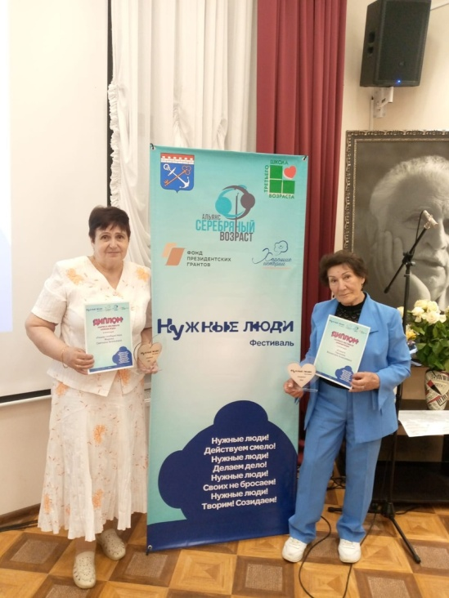
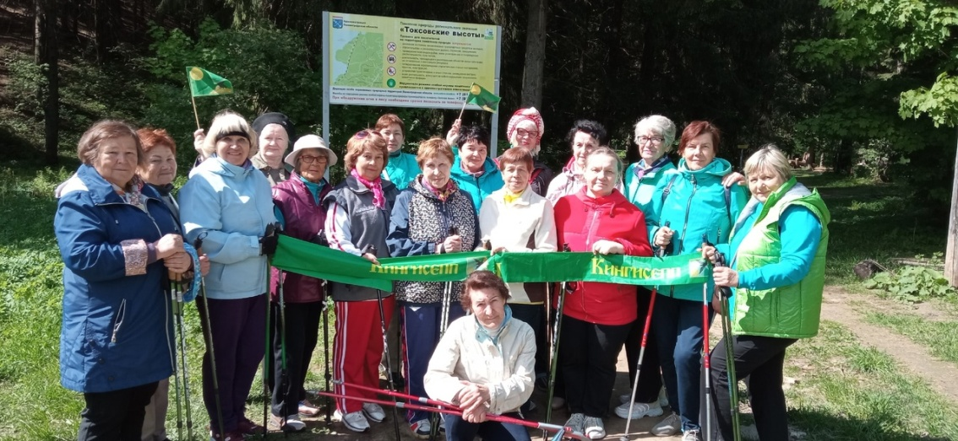
Наши достижения
25 мая 2023 года волонтёры ЛОГАУ "Кингисеппский ЦСО" принимали участие в фестивале "Нужные люди". В номинации "Лидер сообщества" награждена дипломом Лауреата - Морева Светлана Евгеньевна, а в номинации "Спорт" - Таранова Валентина Алексеевна.
27 мая 2023 в парке Токсовские высоты прошли соревнования по северной ходьбе "Кавголовская тропа» под руководством инструктора Тарановой Валентины Алексеевны участники клуба любителей скандинавской ходьбы ЛОГАУ "Кингисеппский ЦСО" приняли участие в "Марш Здоровья"-3 км. Клуб награжден Дипломом.

Slide 24
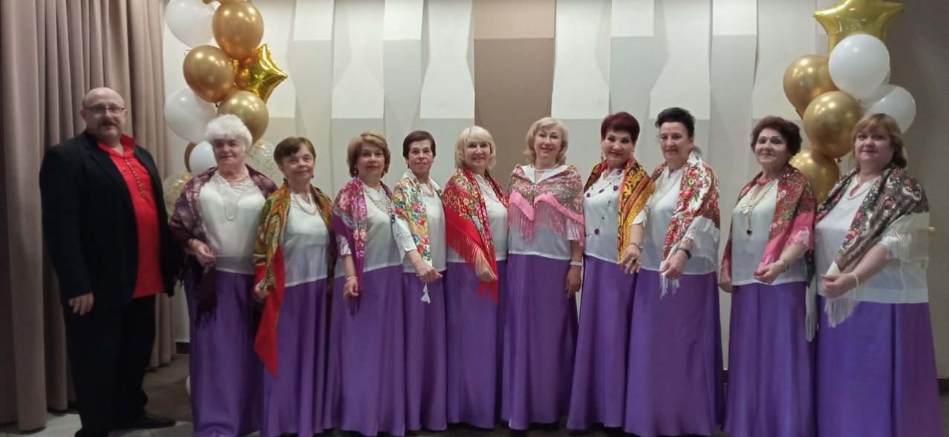
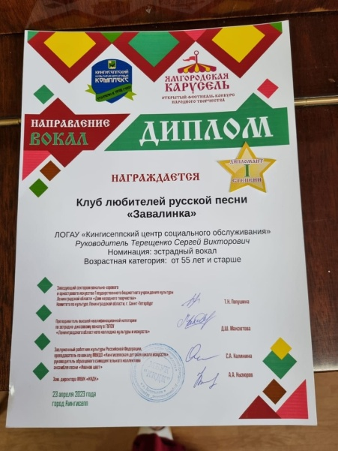
23 апреля 2023 года клуб любителей русской песни "Завалинка", руководитель Терещенко С. В. был награжден Дипломом "Дипломант 1 степени", в Открытом фестивале-конкурсе народного творчества "Ямгородская Карусель" в номинации Вокал.
18 ноября 2023 года клуб любителей русской песни «Завалинка» отмечен Дипломом Лауреата 2 степени во Всероссийском конкурсе-фестивале искусств «Серпантин Искусств»

Slide 25
В июне 2023 года были подведены итоги Всероссийского конкурса профессионального мастерства в сфере социального обслуживания региональный этап Ленинградской области:
Реабилитационное отделение с дневной формой пребывания заняло 1 место в специальной номинации «Стабильность и качество» (полустационарная форма)».
Дипломами участника отмечены Иванова Евгения Алексеевна в номинации "Лучший проект добровольческой организации (волонтеров), реализованный в сфере социального обслуживания" и инструктор по трудотерапии Проценко Елена Викторовна в специальной номинации «За созидание и долголетие в профессии».

Slide 26
ОСНОВНЫЕ ЗАДАЧИ НА 2024 ГОД
1. Выполнение государственного задания на оказание социальных услуг в сфере социального обслуживания населения в 2024 году.
2. Выполнение плана мероприятий по целевым показателям.
3. Повышение эффективности и качества услуг в сфере социального обслуживания населения.
4. Внедрение и реализация технологий социального обслуживания.
5. Расширение информационных ресурсов, содержащих информацию о деятельности учреждения, обеспечение доступа к ним получателей социальных услуг.

